Slide 1
INSTALIMI DHE KONFIGURIMI I PROJEKTORIT
PUNOI:REDON MEHMETI
PROF:DRITA REXHEPI
KLASAx|/1

Slide 2
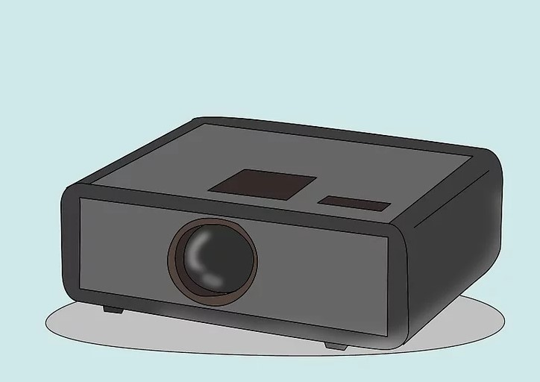
PROJEKTORI
Nese jeni në një shfaqje dhe ju nevojitet të shfaqni në ekran gjëra të cilat do ti prezantoni. Kësisoj nëse keni një projektor në dispozicion atëherë jeni me fat.

Slide 3
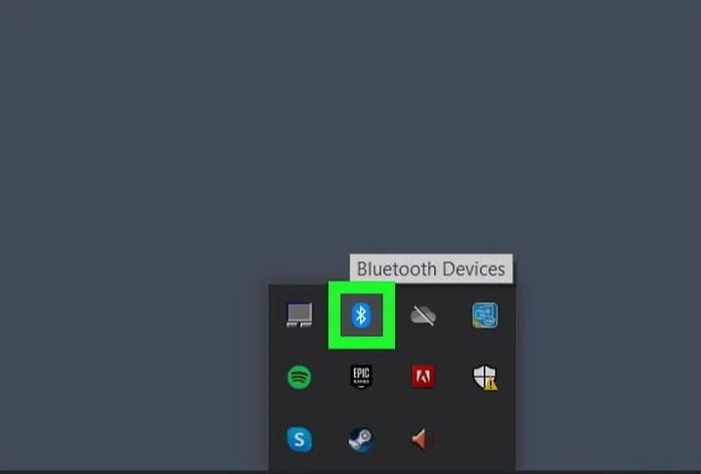
PROJEKTORI
Brenda këtij artikulli do të mësoni si të lidhni një laptop me një projektor duke përdorur një kabllo HDMI, DVI, VGA dhe Bluetooth, duke i mbështetur të dyja pajisjet.
Lidhja e projektorit me Bluetooth

Slide 4
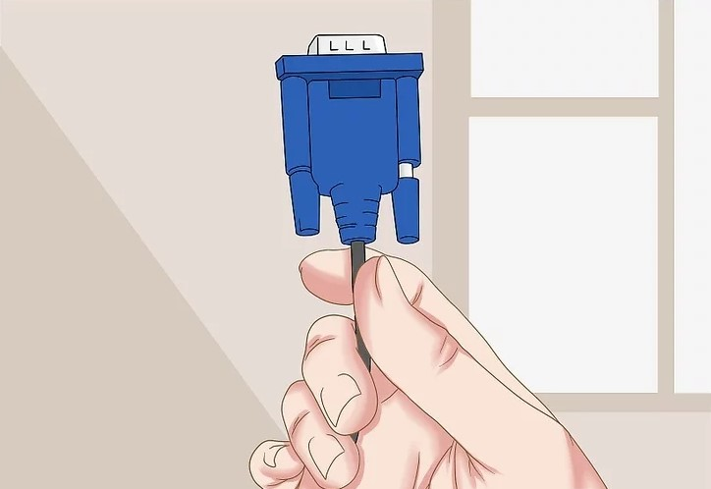
PROJEKTORI
Lidhja e projektorit me kabllo

Slide 5
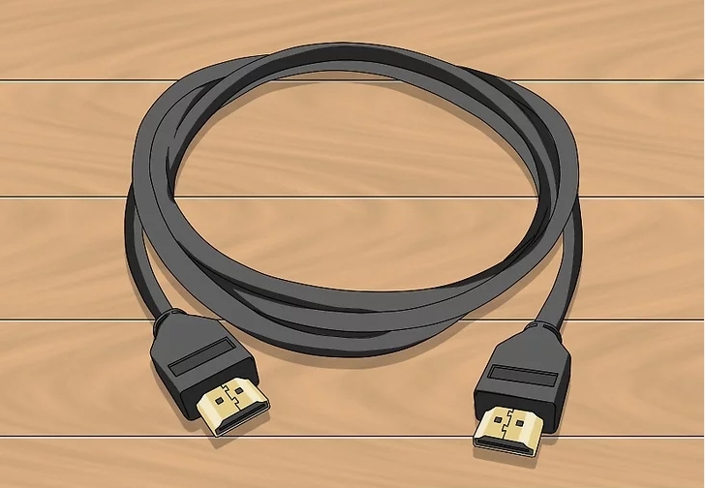
PROJEKTORI
1. Përdorimi i një kablloje me Windows 10

Slide 6
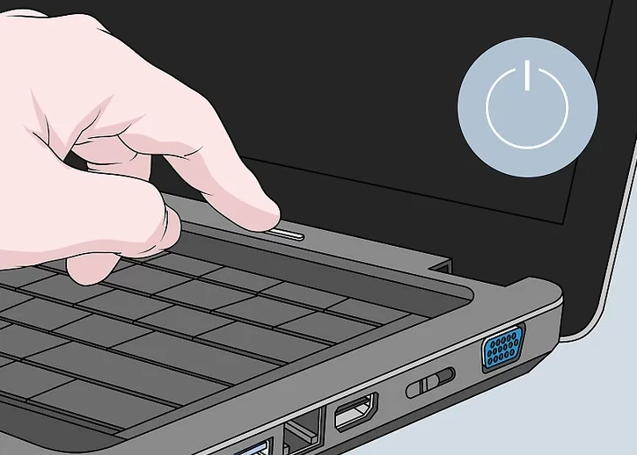
PROJEKTORI
2. Ndizni projektorin tuaj (dhe laptopin, nëse është e nevojshme)

Slide 7
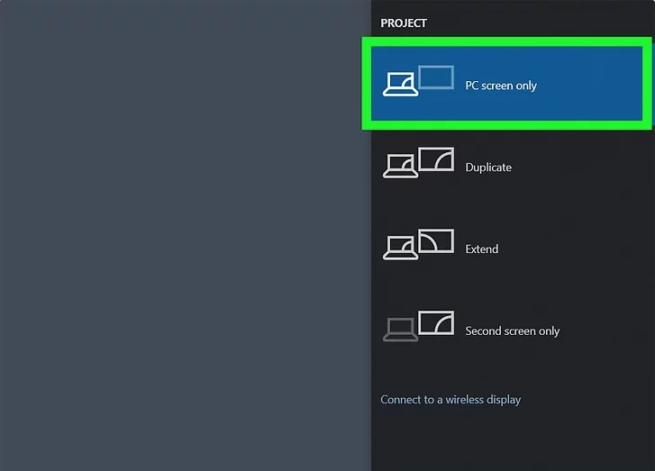
PROJEKTORI
3. Shtypni Win+P dhe zgjidhni një opsion të ndarjes

Slide 8
FALEMINDERIT PËR VËMENDJE!!!

